Slide 1


ΕΡΓΑΣΙΑ ΤΕΧΝΟΛΟΓΙΕΣ ΑΝΑΠΤΥΞΗΣ ΗΛΕΚΤΡΟΝΙΚΩΝ ΠΑΙΧΝΙΔΙΩΝ Ακαδημαϊκό έτος 2022-2023
ΒΙΤΑΚΗΣ ΑΘΑΝΑΣΙΟΣ - Π19247
ΑΥΓΕΡΙΝΟΣ ΧΡΗΣΤΟΣ - Π19020
ΠΑΝΑΓΙΩΤΟΠΟΥΛΟΣ ΔΗΜΗΤΡΙΟΣ - Π19130
ΠΑΝΕΠΙΣΤΗΜΙΟ ΠΕΙΡΑΙΩΣ
ΣΧΟΛΗ ΤΕΧΝΟΛΟΓΙΩΝ ΠΛΗΡΟΦΟΡΙΚΗΣ ΚΑΙ ΕΠΙΚΟΙΝΩΝΙΩΝ
ΤΜΗΜΑ ΠΛΗΡΟΦΟΡΙΚΗΣ
ΕΠΙΒΛΕΠΩΝ ΚΑΘΗΓΗΤΗΣ: ΘΕΜΗΣ ΠΑΝΑΓΙΩΤΟΠΟΥΛΟΣ

Slide 2



Περιεχόμενα
Terrain
Questing
Combat
Menu
Assets

Slide 3
Terrain Fantasy Land
Ακαδημαϊκό έτος 2022-2023
ΤΕΧΝΟΛΟΓΙΕΣ ΑΝΑΠΤΥΞΗΣ ΗΛΕΚΤΡΟΝΙΚΩΝ ΠΑΙΧΝΙΔΙΩΝ

Slide 4
Outskirt Village

Slide 5
Fantasy City

Slide 6
Fields

Slide 7
Bandit Camp

Slide 8
Dead Village

Slide 9
Shipwreck Bay

Slide 10
Questing

Slide 11
Questing

Slide 12
Combat

Slide 13
Combat

Slide 14
Main Menu

Slide 15
Loading Menu

Slide 16
In Game Menu

Slide 17
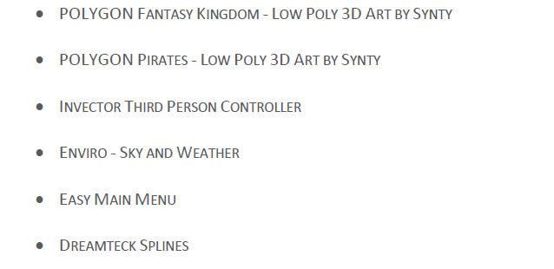
Assets

